Slide 1
Program do rozwiązywania układów równań liniowych metodą Choleskiego

Slide 2
Opis programu
Program rozwiązuje jednorazowo jedno równanie
Równanie jest wprowadzane przez użytkownika za pomocą GUI
Elementy GUI zostały napisane w języku C# z wykorzystaniem elementów WPF
Program posiada dwie biblioteki DLL:
W języku wysokiego poziomu – język C
W języku niskiego poziomu – asemblerze
Program stworzony został w Visual Studio 15 dla komputerów wyposażonych w 64 bitowy procesor oraz z systemem Windows 10

Slide 3
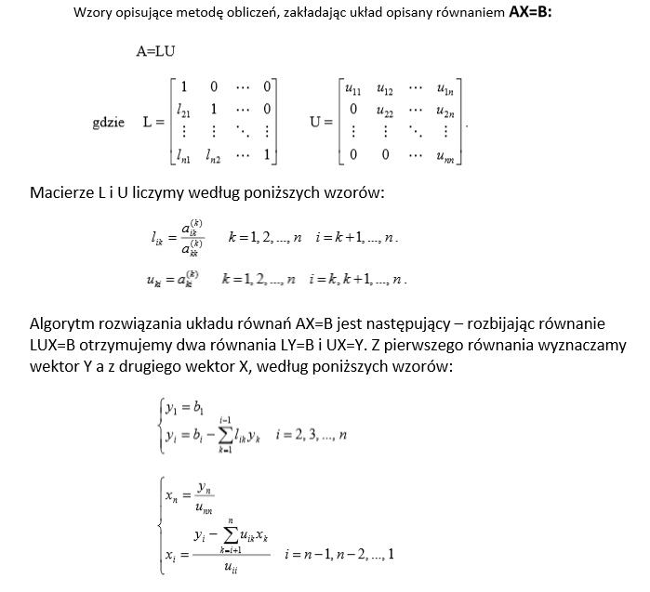
Wzory opisujące metodę Choleskiego

Slide 4
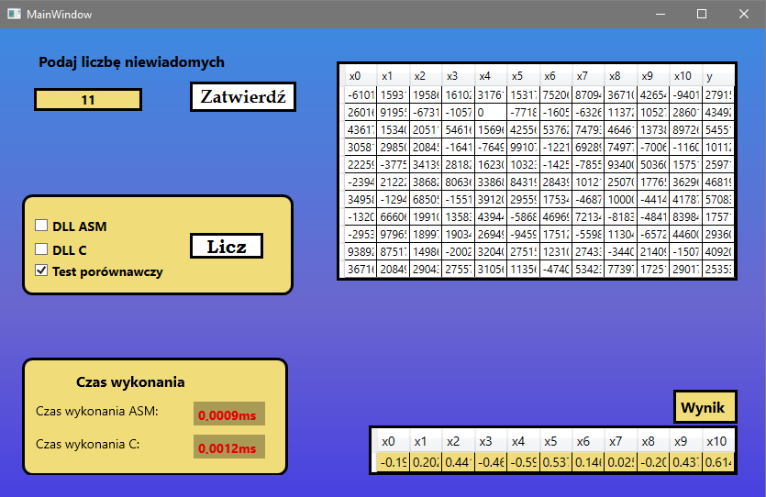
Interfejs użytkownika
Pole do wprowadzenia ilości niewiadomych
Tabela do wprowadzenia danych
Pola do wyboru trybu działania programu
Czas wykonania bibliotek
Tabela z wynikiem

Slide 5
Biblioteki DLL
Biblioteka wysokiego poziomu w języku C
Biblioteka w języku Asembler
Realizują obliczanie wektora wynikowego (macierze L i U są tworzone w programie).
Są dołączane dynamicznie
Nie wspierają wielowątkowości

Slide 6
Podsumowanie
Udało się zrealizować wszystkie założenia projektu
Biblioteka w asemblerze działa szybciej niż biblioteka w języku C

Slide 7
Dziękuję za uwagę

